Slide 1




杜衡电子 Xportal 身份认证系统

Slide 2
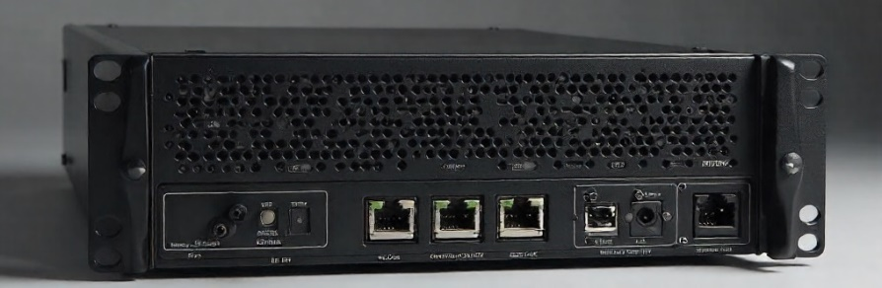
Xportal身份认证系统
为企业量身打造的“上网认证 + 行为管理 + 流量调度”一体化平台。
系统组成：
部署形态：
XPortal 认证中心（支持Web管理+API调用）
AC/BAS/BRAS 对接插件
广泛的设备兼容（华为、H3C、Ruijie、Cisco…）
硬件直接部署
支持远程配置，无需外接键鼠
支持集群，单实例轻松承载 10k+并发
合规性背书：已通过公安部 82 号令、等保 3 级、国密算法检测，政务/金融/运营商案例100+。

Slide 3
核心功能
模块 | 子功能 | 特点
认证引擎 | 多种登录方式 （账号、短信、扫码、LDAP、MAC免密、访客临时二维码） | 一次认证30天内无感知 支持“公司-部门-个人”三级绑定
行为管理 | 网址黑白名单、应用管理、时长/流量配额、防蹭网 | 实时阻断游戏/博彩，非法应用联网 可对不同身份使用者设计多套策略，同时生效
带宽调度 | 基于“账户/公司/SSID/应用”四维 QoS，最小粒度 100 Kbps | 保障业务应用、视频会议、财务等关键流量优先
监控审计 | 上网日志、NAT 日志、流量曲线、终端画像 | 日志留存 ≥ 180 天，一键导出供公安审计
数据开放 | 10+ REST API（在线用户、分时段用户分析、流量 TopN、多个子公司/用户分级管理） | 12小时即可对接 OA、CRM、零信任平台

Slide 4
优势对比
维度 | 传统 AC 内置 Portal | 杜衡 XPortal
认证灵活度 | 仅账号+短信 | 7 种方式任意组合，支持临时二维码批量发放
多空间管理 | 需多台认证设备，多地部署配置 | 单实例即可管理多个园区/楼层/办公空间，公司-用户树形结构
访问控制 | 基于 IP 或 SSID，粒度粗 | 基于“人”的配额，先身份后策略，移动办公不漂移
合规性 | 需额外买日志服务器 | 内置格式符合82号令要求，可直接对接网安大队
交付速度 | 硬件到场+调试 3-5 天 | 一体化硬件部署30 min 上线，API 复制公司/用户，Excel 批量导入
总拥有成本 | 硬件5-8万 + Licenses | 服务费方式，按需/按时间购买。复用现有 AC/AP，节省60 %+

Slide 5

典型场景&价值
企业总部
政务大厅 / 医院
连锁零售/餐饮
5000+员工、8000+终端，高峰10Gbps；XPortal 按“部门-级别”自动分配2-100 Mbps，核心 OA 时延 < 5 ms，蹭网率降至 0。
访客扫码一次性临时账号，30 分钟自动失效；访问记录直接同步公安网监平台，0 整改风险。
后台用户访问记录，事后追溯有据可查
门店无IT人员，总部集中下发SSID与品牌广告展示页面；静默收集手机号，复用CRM精准营销，转化率提升15%。

